Slide 1

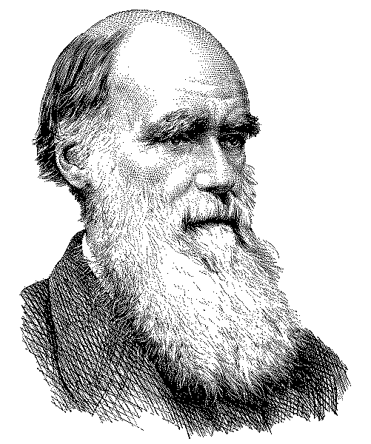
REGRAS DE UTILIZAÇÃO DESTE COMPUTADOR:
O LabNPF-PC-Darwin é um computador de trabalho para recolha de dados VR, servindo também para o processamento e análise de dados do Laboratório de Neuropsicofisiologia.
LabNPF-PC-Darwin pode ser acedido remotamente através do software AnyDesk (contactar LabManager para obter acesso).
Não desligue este computador, pois isso irá inviabilizar o acesso através do AnyDesk.
A utilização deste PC (presencial ou remota) deve ser previamente calendarizada no respetivo Calendário Google partilhado.
Armazenamento dos dados:
Não guardar dados no disco do sistema operativo (disco C:\), pois o espaço deste disco é limitado. Isto inclui o Ambiente de Trabalho.
Os dados e outros ficheiros devem ser guardados no disco de armazenamento (disco D:\).
No disco de armazenamento, crie uma pasta com o seu nome ou nome do projeto onde pode armazenar dados que estejam atualmente a ser processados.
Depois de terminar o processamento e análise dos dados, deve transferir os seus ficheiros para uma unidade de backup do Laboratório (unidade de armazenamento na rede FPCEUP: NASNeuro).
Não instale software neste computador sem autorização, pois pode comprometer o seu funcionamento. Se necessitar de algum software que não esteja instalado, p.f. contacte a LabManager.
Utilização do MATLAB implica login com a sua conta Mathworks U.Porto.
Não grave dados pessoais/logins/passwords no PC ou no browser. Esses dados poderão ficar acessíveis a outras pessoas.
Depois de usar este computador recorde a importância da teoria da evolução por seleção natural :)
LabNPF-PC-Darwin
CPU Intel Core i7-7700
RAM 16GB DDR4
GPU NVIDIA RTX 3060
Recolha de dados Realidade Virtual (VR)
Virtual Reality (VR) data collection
- HTC Headset
Processamento e análise de dados
Data processing and analysis
- MATLAB (with EEGLAB, ERPLAB)
- Comprehensive Meta-Analysis (CMA)
- E-Prime 2.0
v2023-02-28

